Slide 1


简单
VISION PLAN
专注
键盘外观检测视觉方案（2D）
共创
共赢

Slide 2

01
项目描述
02
项目验证
目录
03
配置清单
04
逻辑流程
CONTENTS
05
评估结果&注意事项
06
售后服务

Slide 3

01
项目描述
●产品名称：键盘
●检测内容：划伤,变形
●产品材质：塑料
●产品颜色：白色
●检测区域(mm × mm)：80.0 * 80.0
●最大工作距离(mm)：500
●最小工作距离(mm)：200
●来料方式：传送带
●最小缺陷分辨要求(mm)：0.1
●检测节拍(pcs/min)：120
●检测时产品运动速度(m/s)：0
●工作距离(mm)：221
方案布局图

Slide 4

02
项目验证
参数名称 | 参数值
面阵相机型号 | MV-CS040-A0UM
面阵相机类型 | 面阵相机
相机接口类型 | USC3.0
相机像素 | 2048 * 2048
镜头型号 | WWT121-015-154
镜头品牌 | coolens
镜头焦距 | 25.09mm
镜头接口 | C
A(工作距离) = 221mm, B(视野宽度) = 88mm, C(视野长度) = 88mm
视野图

Slide 5

02
项目验证
检测流程

Slide 6

03
配置清单
系
统
构
成

Slide 7

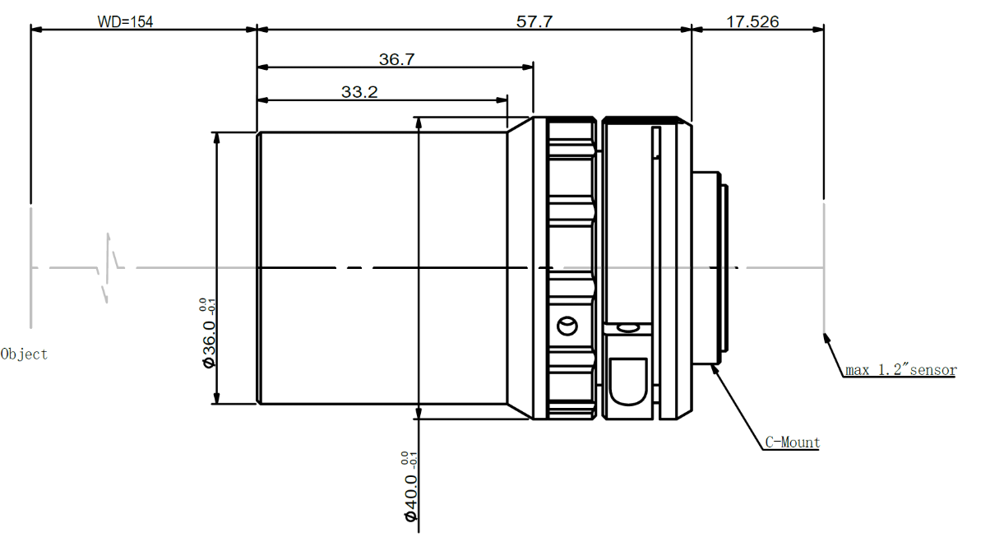
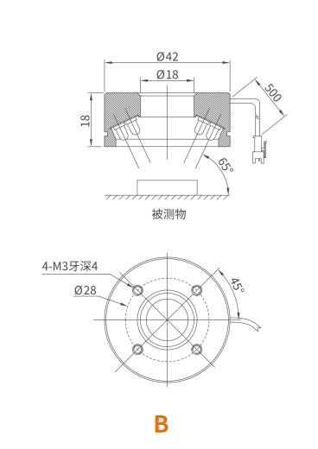
03
配置清单
镜头尺寸图
相机尺寸图
光源尺寸图

Slide 8
03
配置清单
序号 | 名称 | 型号 | 单位 | 数量 | 厂家
1 | 面阵相机 | MV-CS040-A0UM | 台 | 1 | hikvision
2 | 镜头 | WWT121-015-154 | 个 | 1 | coolens
3 | 光源 | PFM-HX4265C018W/R/G/B | 个 | 1 | dahua
4 | 工控机 | - | 台 | 1 | -
5 | 显示器 | - | 台 | 1 | -
6 | 软件 | MechMind-DLK | 套 | 1 | MechMind

Slide 9
04
逻辑流程
逻辑流程
├── 图像采集
│ ├── 设置高分辨率相机参数以满足0.1mm缺陷分辨要求
│ ├── 配置工业环形光源确保白色塑料表面均匀照明
│ ├── 通过传送带停止触发机制保证图像采集稳定性
├── 预处理
│ ├── ROI截取80×80mm检测区域
│ ├── 应用直方图均衡化增强表面纹理对比度
│ ├── 使用高斯滤波消除反光噪点
├── 表面缺陷检测
│ ├── 使用缺陷分割模块检测划伤
│ │ ├── 创建"划伤"缺陷类别
│ │ ├── 采用网格剪切工具处理大尺寸图像
│ │ └── 设置0.1mm像素对应阈值
│ └── 使用实例分割模块检测变形
│ ├── 创建"正常形状"和"变形"两类
│ ├── 应用智能标注工具快速标注典型变形样本
│ └── 启用数据增强模拟不同变形形态
├── 结果处理
│ ├── 生成缺陷热力图标注缺陷位置
│ ├── 按缺陷面积/长度设置判定阈值
│ └── 输出结构化检测结果（OK/NG+缺陷坐标）
└── 统计处理

Slide 10
04
逻辑流程
├── 实时记录缺陷类型分布统计
└── 生成每小时良品率趋势报表

Slide 11
05
评估结果&注意事项
05 评估结果 & 注意事项
现场环境
相机安装
物料一致性
风险点：风险点：环境光照不稳定可能影响白色塑料表面成像效果。
解决方案：解决方案：采用工业环形光源并加装遮光罩，确保检测区域照明稳定。
风险点：风险点：相机安装角度偏差可能导致视野偏移或图像畸变。
解决方案：解决方案：使用激光校准工具辅助安装，确保相机与检测面垂直对齐。
风险点：风险点：不同批次键盘颜色或材质差异可能影响缺陷识别准确性。
解决方案：解决方案：在软件中设置自适应亮度补偿功能，提升对材质变化的鲁棒性。

Slide 12

06
售后服务
该设备上线后使用初期，我们会派专人进行全程跟踪；
处理解决可能发生的设备异常；
对现场人员进行培训指导；
设备调试完成后：售后服务一年；
若客户提出设备升级需求，我们会及时为您提供升级新方案。

Slide 13





机器视觉方案提供商
0535-2162897
www.ytzrtx.com
image@ytzrtx.com
山东省烟台市经济技术开发区泰山路86号内1号

